Slide 2
Silverlight + PHP（FastCGI）+ Windows Azure で作る初めてのクラウドアプリケーション
～ 初めてクラウド アプリケーションを作成する あなたにお届けする渾身の60分 ～
関田文雄
デベロッパー＆プラットフォーム統括本部
マイクロソフト株式会社
亀本大地
エバンジェリスト
アシアル株式会社

Slide 3
Agenda
Windows Azure とは？
Windows Azure プログラミング（概要 編）
Windows Azure プログラミング（PHP 編）
まとめ

Slide 4
Windows Azure とは

Slide 5




Azure Services Platform とは
マイクロソフトがホスティングする拡張性に優れたサービス ベース アプリケーション プラットフォーム
Azure Services Platform
ホスティング、ストレージ、自動管理
データベース、BI、
レポーティング
アクセス コントロール、
サービス バス、ワークフロー
アイデンティティ、連絡先、デバイス

Slide 6
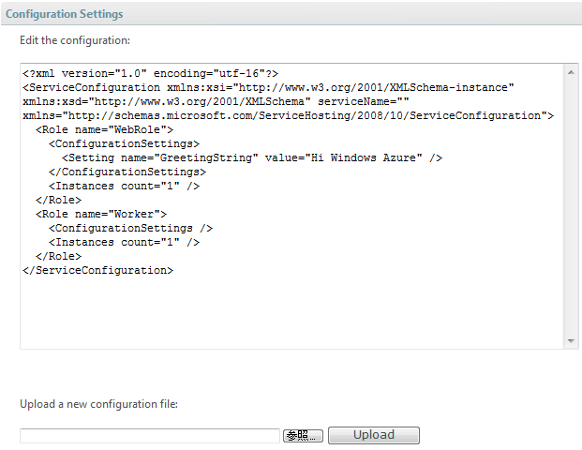



管理ポータル（Azure.com）
構成定義
（XML）
アプリケーション
コンピューティング
ストレージ
ファブリック
ファブリック
ファブリック
コントローラー
マイクロソフト データセンター

Slide 7

SQL Data Services
SDS の利用例
アプリケーション
ブラウザ
アプリケーション
ODBC, OLEDB, ADO.NET, PHP-SQL, …
ブラウザ
SQL Client
インターネット
インターネット
HTTP/REST
HTTP
T-SQL(TDS)
HTTP
Windows Azure
Windows Azure
Web アプリケーション
Wordpress (PHP)
マイクロソフト
データセンター
マイクロソフト
データセンター
ODBC
SQL Client
T-SQL(TDS)
T-SQL(TDS)
TDS + TSQL Model
TDS + TSQL Model
SQL Data Services
SQL Data Services

Slide 8
Windows Azure とは？
クラウド オペレーティング システム
サービス アプリケーションのために
単純なシナリオから複雑なシナリオまで
より多くの開発者、アプリケーションを
開発者、アプリケーション、そして
パートナーのエコシステムのために

Slide 9
Windows Azure
プログラミング
（概要編）

Slide 10




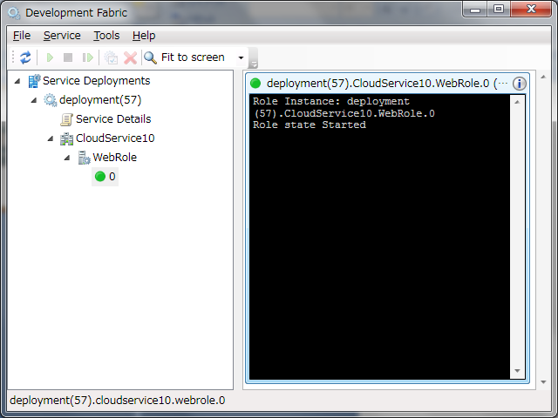
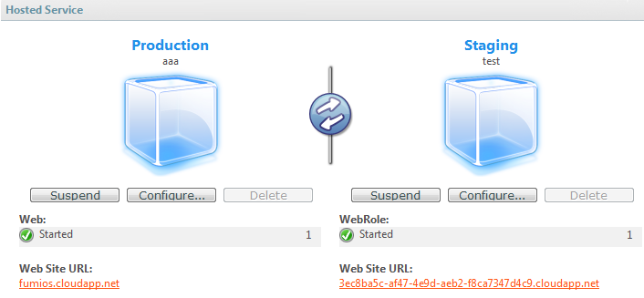
プログラミング概要
開発
デバッグ
配布
運用
アプリケーション
パッケージ
Azure SDK
アプリケーション
パッケージ
Azure ポータル
管理は可能な限り自動化
Azure ポータル

Slide 11
.NET と他環境の主な違い
.NET
PHP/Python 等
Visual Studio
開発
Visual Studio
他環境も利用可能
.NET
ライブラリ
オープンソース
PHP は CodePlex で公開
Windows Azure SDK
テスト環境
Windows Azure SDK
Visual Studio
配布
Visual Studio
コマンドも利用可能
Azure ポータル
運用
Azure ポータル

Slide 12
Windows Server との違い
サービス アーキテクチャ
VMs n 個
VMs m 個
ロード
バランサー
Web
ロール
Worker
ロール
インターネット
IIS
クライアント
ストレージ サービス
Windows Azure サービス アーキテクチャ

Slide 13
Windows Server との違い
Windows Azure ストレージ
アプリケーション
REST （署名付き）
ブロブ
テーブル
キュー
URI の例：
http://sekita.blob.core.windows.net/pictures/IMG001.JPG
http://sekita.blob.core.windows.net/pictures?comp=list&prefix=IMG
ストレージ | 主な用途
ブロブ | バイナリデータの集合を保存する、もっとも基本的なストア方法。大きなブロブは複数のブロックに分割することが可能。容量は論理的には無限大。1ファイルの最大容量は 50GB。
テーブル | スキーマを持たず、エンティティーと型情報を持つプロパティを組み合わせた単純な階層として保持。ブロブより粒度の細かいデータを取り扱う時利用。リレーショナル構造を持たない。
キュー | メッセージ交換に利用。主に Web ロールインスタンスと Worker ロールインスタンスとのデータ通信に利用。大きなサイズのデータを交換する場合、ブロブやテーブルにデータを保持し、保持先のみをメッセージとして通信。

Slide 14

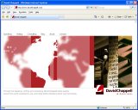

Windows Azure で何ができる？
スケーラブルな Web サイト
Web ロール
インスタンス
Azure ストレージ
SQL Data Services
スケーラブルな Web サイト＋アプリケーション
キュー
クライアント
Web ロール
インスタンス
Worker ロール
インスタンス
ブロブ
アプリケーション
他アプリケーション＋アプリケーション
キュー
Worker ロール
インスタンス
ブロブ
クライアント / サーバー

Slide 15
Silverlight は？
Web ロール
Azure ストレージ
UI
.NET
PHP
Python
…
＋
HTML
Silverlight XAP
ファイル
サービス
クライアント
REST/SOAP
.NET
PHP
Python
…
マイクロソフト データセンター

Slide 16
Windows Azure
プログラミング
（PHP 編）
亀本大地
エバンジェリスト
アシアル株式会社

Slide 17

自己紹介
亀本 大地 (a.k.a: yudoufu) →
  所属：アシアル株式会社 / 日本PHPユーザ会
    研究開発・社内教育・開発体制構築などを担当
公開PHPライブラリ：
  HTML_CSS_Mobile : ケータイ用のCSS展開
      http://openpear.org/package/HTML_CSS_Mobile
  Text_Pictogram_Mobile：ケータイ絵文字変換
      http://openpear.org/package/Text_Pictogram_Mobile
  他… openpear ( http://openpear.org/ )で公開
著作：symfony x PHP 他
ITpro、@ITなどで連載

Slide 18

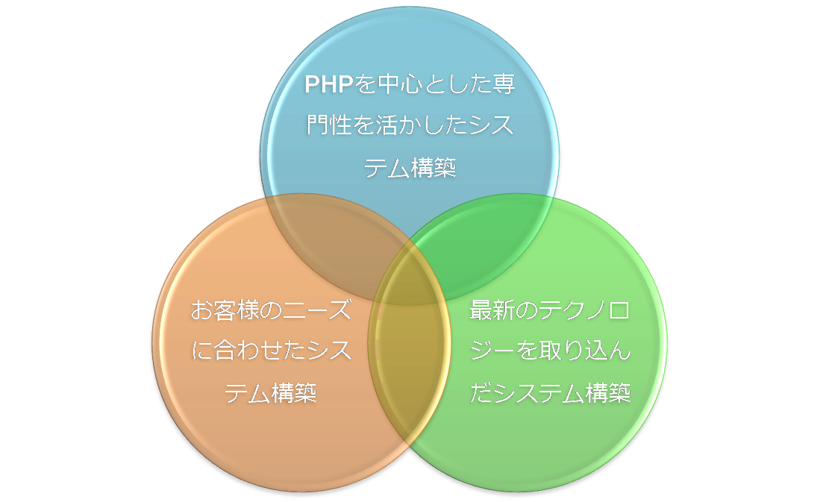
自己紹介
アシアル株式会社について
  PHPを中心とするWebシステム構築会社
    Web以外にも、スマートフォン開発など
  Windows用 PHP開発環境
  「VS.Php」なども販売
  ブースにもぜひ
  お立ち寄り下さい。

Slide 19
PHP on Windows Azure
PHPの大きな魅力とは
なぜPHPが使えるとうれしいのか？
  .NETでも開発は可能のはず。
PHPには、数多くの良質なオープンソースアプリケーションが存在する。
  WordPress
  OpenPNE
  様々なWikiアプリなど
素晴らしい資産が活用できる！

Slide 20
PHP on Windows Azure
なぜ、Windows で PHP？
なぜ、わざわざPHPをWindowsで？
  PHPって、xNIXで動くアレ。。。という印象
  実績としては Windows Serverは多くない
    それほどメリットがないのでは？
最大のメリット、それは。。。
プラットフォームを統一できる！
    そのまんまじゃん！とか言わないで（汗

Slide 21
PHP on Windows Azure
Azureにするメリット
製品の問題で、あっちはWindows Server、こっちはLinux・・・となっていませんか？
管理の労力・コストの削減
  IIS / Linux(Apache) といった異なるプラットフォームをすべて面倒見る必要がなくなる。
  しかも、Azureであれば、プラットフォームの面倒すら見なくてよくなる！
Webアプリケーションの事だけ考えておけばよくなる。

Slide 22
Windows Azure SDK で PHP
PHPアプリを作るための準備
最初に用意するツールは.NETの時と同じ。
  Visual Studio 2008(Visual Web Developer)
  Windows Azure SDK
  Windows Azure Tools for Microsft Visual Studio
  Windows 版 PHP (non thread safe)
    通常のwindows用ビルドパッケージ
これらを使ったPHPの設定手順を紹介

Slide 23
デモ
demo

Slide 24
PHP on Azure のミソ
移植の際のチェックポイント
以下のようなポイントがLinuxと変わる
  .htaccess の設定
    FileMatch ディレクティブ
    mod_rewrite
    Basic 認証
    …
  PHPのCGI設定
    cgi.fix_pathinfo = 1
    cgi.force_redirect = 0
    fastcgi.impersonate = 1

Slide 25
PHP on Azure のミソ
.htaccessをweb.configに
requestFiltering セクション
  .htaccessのFileMatchディレクティブ
httpErrors セクション
  ErrorDocument ディレクティブ
URL Rewrite Module
  Apacheのmod_rewriteに相当。そこそこ互換。
ほとんどの機能がweb.configで代替可能
    http://technet.microsoft.com/ja-jp/library/dd647603.aspx

Slide 26
まとめ
是非、試して下さい
  OS
    Windows Vista SP1
    Windows 7 RC
    Windows Server 2008
  開発ツール
    Visual Studio 2008 SP1（Web Developer でも可）
    Visual Studio 2010 Beta1
  SDK
    Windows Azure Tools for Microsoft Visual Studio CTP
  Azure
    Azure.com への登録（Invitation Code）

Slide 27
リソース（日本語）
MSDN Azure デベロッパー センター
  http://msdn.microsoft.com/ja-jp/azure/default.aspx
Azure エバンジェリスト コラム
  http://www.microsoft.com/japan/powerpro/TF/column/fs_01_1.mspx
@IT .NET 未来展望台
  http://www.atmarkit.co.jp/fdotnet/dnfuture/index.html
ブログ
  http://blogs.msdn.com/fumios

Slide 28
リソース（英語）
Azure Portal
  http://azure.com
Azure Forum
  http://social.msdn.microsoft.com/Forums/en-US/category/azure
ブログ
  製品チーム：http://blogs.msdn.com/xxxx
  windowsazure, ssds, netservices, cloud
  プログラミング: http://blog.smarx.com
  ツール: http://blogs.msdn.com/jnak
  アーキテクチャ：http://www.davidchappell.com/blog

Slide 29
リソース (PHP on Azure / IIS)
Microsoft TechNet
  .htaccessファイルをweb.configに変換する際の注意事項
  http://technet.microsoft.com/ja-jp/library/dd647603.aspx
PHPマニュアル
  CGIバイナリとしてインストール
  http://jp.php.net/manual/ja/security.cgi-bin.php
PHP SDK for Windows Azure
  http://phpazure.codeplex.com/

Slide 30

.NET開発者のための参考書
「.NET 開発テクノロジ入門 ~ .NET の基礎からクラウドテクノロジ Windows Azureまで 」
価格：\3,990
7 月30日 発売予定
マイクロソフト株式会社
エバンジェリストチーム（井上章、井上大輔、川西裕幸、小高太郎、鈴木章太郎、中原幹雄、松崎剛）著
目次
  .NET Framework 3.5によるアプリケーション開発（はじめに）
  プレゼンテーションの開発（WPF）
  Webアプリケーションの開発 (ASP.NET）
  分散テクノロジ（WCF）
  データアクセス技術（ADO.NET/LINQ）
  ワークフローの開発（WF）
  Windows Azureを使用したプログラミング

Slide 31

RIA開発者のための参考書
「Silverlight で開発するデータ駆動アプリケーション」
予価：\3,800
8月上旬 刊行予定
目次
  Silverlight をはじめよう
  データバインディングの基礎
  モードと通知
  リストの管理, テンプレート, コンバーター
  WCF, Webサービス, クロスドメインポリシー
  WCFによるエンティティの受け渡し
  WebClient, HttpWebRequestによるRESTful サービスの利用
  Amazon Restful サービスの利用
  Restful サービスの作成と SilverTwitの 紹介
  Syndication Feed
  ADO.NET Data Services
豊富なサンプルアプリケーション
  全ソースコードがダウンロード可能

Slide 32

© 2009 Microsoft Corporation. All rights reserved. Microsoft, Windows, Windows Vista and other product names are or may be registered trademarks and/or trademarks in the U.S. and/or other countries.
The information herein is for informational purposes only and represents the current view of Microsoft Corporation as of the date of this presentation. Because Microsoft must respond to changing market conditions, it should not be interpreted to be a commitment on the part of Microsoft, and Microsoft cannot guarantee the accuracy of any information provided after the date of this presentation.
MICROSOFT MAKES NO WARRANTIES, EXPRESS, IMPLIED OR STATUTORY, AS TO THE INFORMATION IN THIS PRESENTATION.

